Slide 1
Pozdravljene učenke in učenci!
Tokrat vam posredujem navodila za delo pri GEOGRAFIJI že za 10. teden učenja na daljavo.
Današnji dan je namenjen ponavljanju in utrjevanju pridobljenega znanja o toplotnih pasovih.
Pripravi si atlas, SDZ in zvezek.
Izziv 1:
Odgovori na vprašanja (sklop 1. ponavljanje) v SDZ/ str. 69. Odgovore zapiši v zvezek.
Izziv 2:
Na zemljevidu Sveta pokaži in imenuj toplotne pasove.
S pomočjo zemljevida opredeli lego kontinentov v toplotnih pasovih.
Tabelo preriši v zvezek in jo dopolni
celina | Lega v toplotnih pasovih
Evropa | Leži v severnem zmernotoplem pasu in v severnem hladnem pasu

Slide 2
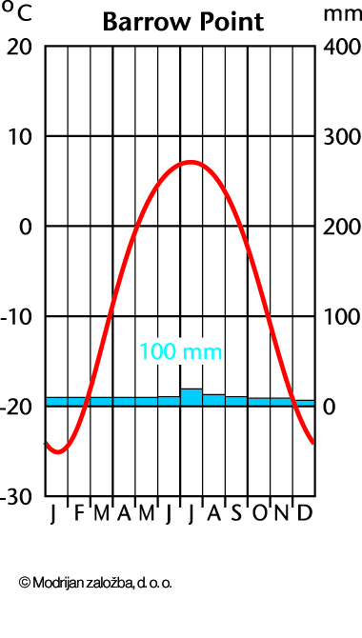
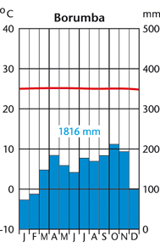
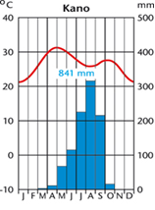
Izziv 3:
V SDZ/ str. 59 si še enkrat poglej miselni vzorec podnebnih dejavnikov. Poglej si navodila za delo 6. tedna in ponovi, kako posamezni dejavnik vpliva na podnebje.
V atlasu poišči zemljevide, ki prikazujejo razporeditev in količino padavin za posamezen kontinent in poglej:
KJE PADE NAJVEČJA KOLIČINA PADAVIN
KAJ SE DOGAJA S KOLIČINO PADAVIN Z ODDALJEVANJEM OD MORJA
ZAKAJ JE NA DOLOČENEM OBMOČJU VEČJA KOLIČINA PADAVIN.
Preglej klimograme posameznega toplotnega pasu. Najdeš jih v navodilih za delo v preteklih tednih.
Izziv 4:
Analiziraj klimograme. Pomagaj si z vprašanji na listku.
V katerem toplotnem pasu leži posamezni klimogram? Zakaj bi ga uvrstil ravno tja?

Slide 3
Izziv: Zmorem tudi to
Ob pomoči spleta, atlasa poišči tipe podnebij, ki se pojavljajo v Sloveniji.
Ob pomoči spleta poišči klimogram za domači kraj/pokrajino. Katajje značilno za podnebje na Goričkem?
V primeru vprašanj pa mi lahko pišete in vam bom poskušala pomagati. Sem na
Do naslednjega „branja na daljavo“, pa vam pomaham še v pozdrav.

